Slide 1


山椒の味は大人の味
NGK2013B – 名古屋合同懇親会 2013忘年会 – Kouji Matsui @kekyo

Slide 2

自己紹介
kekyo （けきょ）
会社やってます。現在はフレームワークのアーキテクトしています。
主に.NET Framework C#使いです。C++とかアセンブラもやります。大体1から10まで全部やってしまうので、出来るだけ拘束具をはめてます。

Slide 3
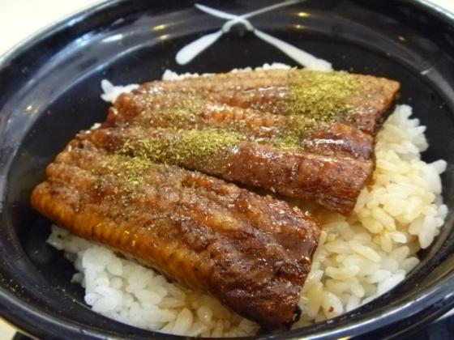
山椒と言えば...
やっぱりウナギですね。
ウナギは絶滅が危惧されているようで、名古屋人には残念なことです。
鰻丼にふりかける山椒は、
苦くも旨い、そういう話です。

Slide 4
.NET Frameworkの山椒とは
オブジェクト参照の事ですよ、奥さん。
おいしいですなぁ。でも、独自の味付けのお蔭で、素材本来の参照が生かせないんですよ。
で、味付けって、何？
「Equals」と「GetHashCode」ですよ。

Slide 5

料理ごとの調味料♪
材料：Equals : 1オーバーライド
GetHashCode : 1オーバーライド
public override bool Equals(object obj)
{
return unagi_.Equals(((UnaDon)obj).unagi_);
}
public override int GetHashCode()
{
return unagi_.GetHashCode();
}

Slide 6
素材の味が知りたいよね
同じウナギかどうかを確認するには、「object.ReferenceEquals」を使えばいい。
// これは私の鰻丼？
var unadon1 = new UnaDon();
var unadon2 = unadon1;
var unadon3 = new UnaDon();
Debug.Assert(object.ReferenceEquals(unadon1, unadon2) == true);
Debug.Assert(object.ReferenceEquals(unadon1, unadon3) == false);
で、参照のハッシュコードは？

Slide 7
加工されていると分からない
GetHashCodeがオーバーライドされていると、本来の参照ハッシュコードを取得できなくなります。
そこで、名代秘伝の技を使うわけです。その名も「Emit」。
// 動的にクラスとメソッドを作っちゃう。取り合えず、イメージはこんな感じ
public static class ObjectReference
{
public static int GetReferenceHashCode(object instance)
{
// （C#では書けない、あんなことやこんなこと...）
}
}

Slide 8
下積みは省略して、秘伝のタレ
えええ？！
「 object.GetHashCode」は仮想メソッドです。これを呼び出す時はIL命令「CallVirt」を使います。
しかし、ここでは掟を破って「Call」を使う。
var objectGetHashCodeMethod = typeof(object).GetMethod(“GetHashCode”);
ilGenerator.Emit(OpCodes.Ldarg_0);
ilGenerator.Emit(OpCodes.Call, objectGetHashCodeMethod);
ilGenerator.Emit(OpCodes.Ret);
getHashCodeDynamic_ = (Func<object, int>)Delegate.CreateDelegate(
typeof(Func<object, int>),
typeBuilder.CreateType().GetMethod(“GetReferenceHashCode”));

Slide 9
そして名工の治具へ
出来上がったデリゲートを「ObjectReferenceEqualityComparer」に組み込みます。
public sealed class ObjectReferenceEqualityComparer : IEqualityComparer
{
public int GetHashCode(object instance)
{
return getHashCodeDynamic_(instance);
}
public bool Equals (object x, object y)
{
return object.ReferenceEquals(x, y);
}
}
うひょうひょうひょうひ

Slide 10
これで多い日でも安心
var hashSet = new HashSet<UnaDon>(new ObjectReferenceEqualityComparer());
hashSet.Add(new UnaDon());
hashSet.Add(new UnaDon());
hashSet.Add(new UnaDon());
hashSet.Add(new UnaDon());
hashSet.Add(new UnaDon());
hashSet.Add(new UnaDon());
hashSet.Add(new UnaDon());
hashSet.Add(new UnaDon());
hashSet.Add(new UnaDon());
hashSet.Add(new UnaDon());

Slide 11
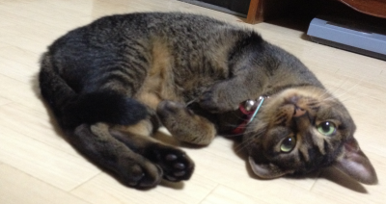
ご静聴ありがとうございました
Advent LINQやってます。
http://kekyo.wordpress.com/
See you!
おもちゃの行進曲@音楽研究所 http://www.asahi-net.or.jp/~HB9T-KTD/music/Japan/Studio/midi.html

